Slide 1
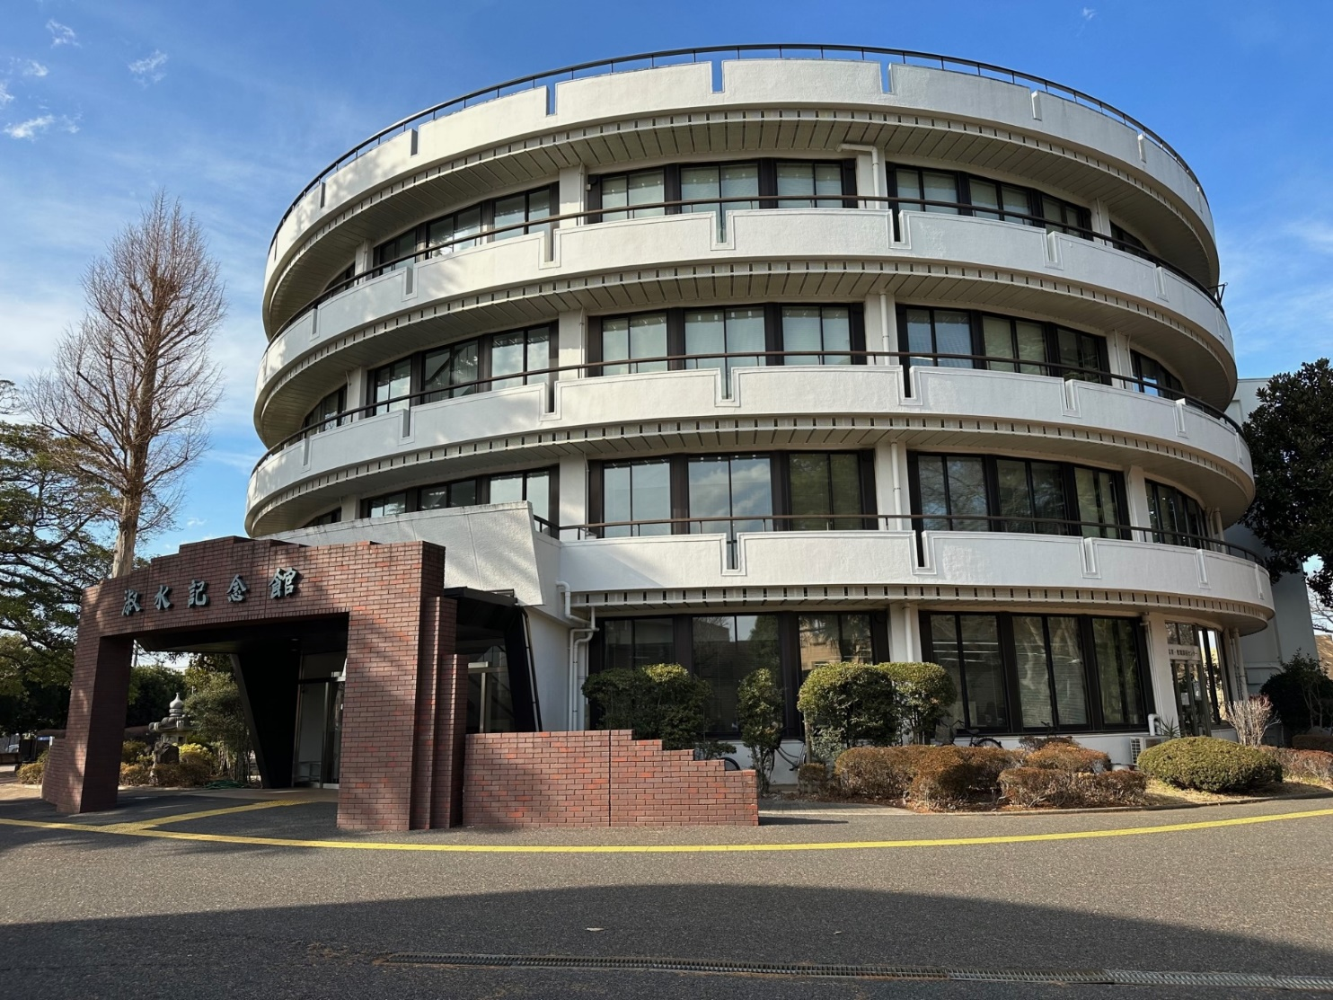
≪地震災害≫ 地域住民向け避難所開設
建物確認班長になったらこれを読む
～建物確認班長～
発災後1時間以内にやるべきことがここに！
淑徳大学地域共生センター
202４年２月１日作成

Slide 2
はじめに読んでください
●あなたは、これから、一時的な避難所（大学職員が皆さんを
案内するまでの場所）をつくるための準備を
同じように集まった皆さんで行います。
●これは一時的な避難です。発災3日目までには近隣の避難所へ
移動する心構えをお願いします。
１．この活動中に起こったことについて、
あなたが責任を負うことはありません。
２．この活動中に起こったことについて、
あなたが判断を行う必要はありません。
最終的な判断・対応は大学が行います。
次のページに進んでください

Slide 3
建物確認班長-01
First MissionBox®建物確認班長
あなたは『建物確認班長』です
１．避難先の建物の状態確認があなたの仕事です
２．難しいことはありません。
３．さっそく最初の指示書をみてみましょう。
（※この次にフローチャートがあります
どのような活動をするのか不安になったらみてね）
カードの順番に
行動するだけです
次を見て

Slide 4
建物確認班長-02
First MissionBox®建物確認班長
建物確認班長 フローチャート
MISSION １
MISSION ２
建物確認班長
7人に声をかける
ヘルメットと胸にテープ
担当者リストに記入
MISSION ３
建物チェック
MISSION ４
MISSION ７
本部長へ建物確認の結果報告
本部長へ報告
MISSION ５
MISSION ８
本部長に報告
休憩する
避難スペース（和室・多目的室）の掃除
MISSION ６
トイレの確認

Slide 5
建物確認班長-03
First MissionBox®建物確認班長
MISSION ① ７人に声をかける
近くにいる住民・学生・教職員等と力を合わせて建物確認班のチームをつくります
下記の声掛けをしましょう
だれでもいいので
７名手伝いに来て！
まず
これを言う
この次のカードに
順番に上から名前と携帯番号書いて
来た人にこれを言う
あなたは建物確認班長の欄に自分の名前と携帯番号を書きます
裏を見て

Slide 6
建物確認班担当者リスト
建物確認班長-04
First MissionBox®建物確認班長
担当 | 名前（フリガナ） | 携帯電話
班長(あなた)
副班長（班長と行動）
協力者
協力者
協力者
協力者
協力者
協力者

Slide 7
建物確認班長-05
First MissionBox®建物確認班長
MISSION ②ヘルメットと胸にテープ
声に出す
1． 7人に養生テープと黒いマジックペンを渡す
2． 渡したら、こう言います
「養生テープにあなたの名前を
カタカナで書いて
胸に貼り付けて下さい」
「副班長は『副班長』と名前の後ろに書き、
今後は班長と一緒に行動してください」
次を見て

Slide 8
First MissionBox®建物確認班長
建物確認班長-06
MISSION ③ 建物チェック
声に出す
避難所となる１号館の建物をチェックします
１．FMBの箱の中から以下を取り出し携帯する
立入禁止テープ（トラテープ）、ガムテープ、
ハサミ、ペン、内観チェックリスト（ペアで１枚）
２．2人一組のペアを基準に、分担しながら、
チェックリストにより、被害状況を確認する
３．ガラスの散乱等、危険箇所はメモしておく
４．確認が終わったら班長にそれぞれ報告する
●活動中に余震が来たら、すぐに外に出てください。
●落下物がないか、進む際は頭上も確認しながら進んでください。
●危険性が高い場所は立ち入り禁止テープを張り、人が入れないようにする。

Slide 9
建物確認班長-07
First MissionBox®建物確認班長
建物チェックー外観の簡易チェック
内観チェックに進む前に、次のページを参考にして
今いる１号館の外観の簡易チェックを行ってください。
被害なし | 該当 | ※一部被害あり | 該当 | 被害あり | 該当
被害なし |  | 一部でも変形あれば「被害あり」⇒ |  | 変形、ずれあり
建物に近づくのが困難なほどの…
□壁のコンクリートなどに崩壊がある
□入口のレンガの崩れがある
□窓ガラスの破損がある
↓
問題なければ、次以降に進んで
簡易チェックを実施する

Slide 10
建物確認班長-08
First MissionBox®建物確認班長
建物チェックー外観の簡易チェック
今いる１号館の外観の簡易チェックを行いながら、
「受付はこちら」札を設置して入口を１つに絞る。
入口付近に
「受付はこちら」
札を設置する。
こちらの入口は
立ち入り禁止テープを貼り、封鎖する。
（※簡易ごみ収集スペースとする）

Slide 11
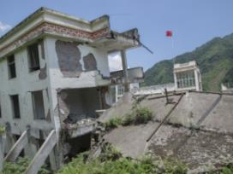
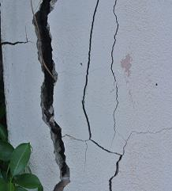
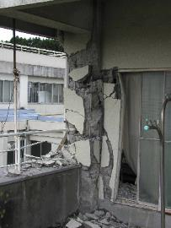
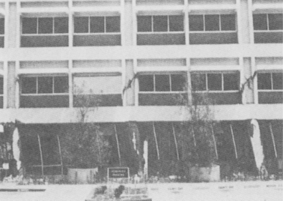
建物確認班長-09
First MissionBox®建物確認班長
外観チェックリスト1
該当
なら☑
（１）建物全体が著しく傾斜している。
＜チェックポイント＞
①建物自体が見てわかるくらいに傾斜していないか。
②傾斜はわずかでも建物自体が地表面から大きく（２０ｃｍ以上）沈下していないか。
該当
なら☑
（２）建物に大きな亀裂がある。
＜チェックポイント＞
建物の外壁に「×」の形の亀裂は入っていないか。
該当
なら☑
（３）建物の一部が損壊している。
＜チェックポイント＞
①基礎の著しい破壊、上部構造との著しいずれはないか。
②２階に比べて１階が見てわかるくらいに傾いていないか。
③壁や柱の鉄筋コンクリートの部分に大きなひび割れがないか。
一つでも当てはまる場合は建物から速やかに全員避難してください

Slide 12
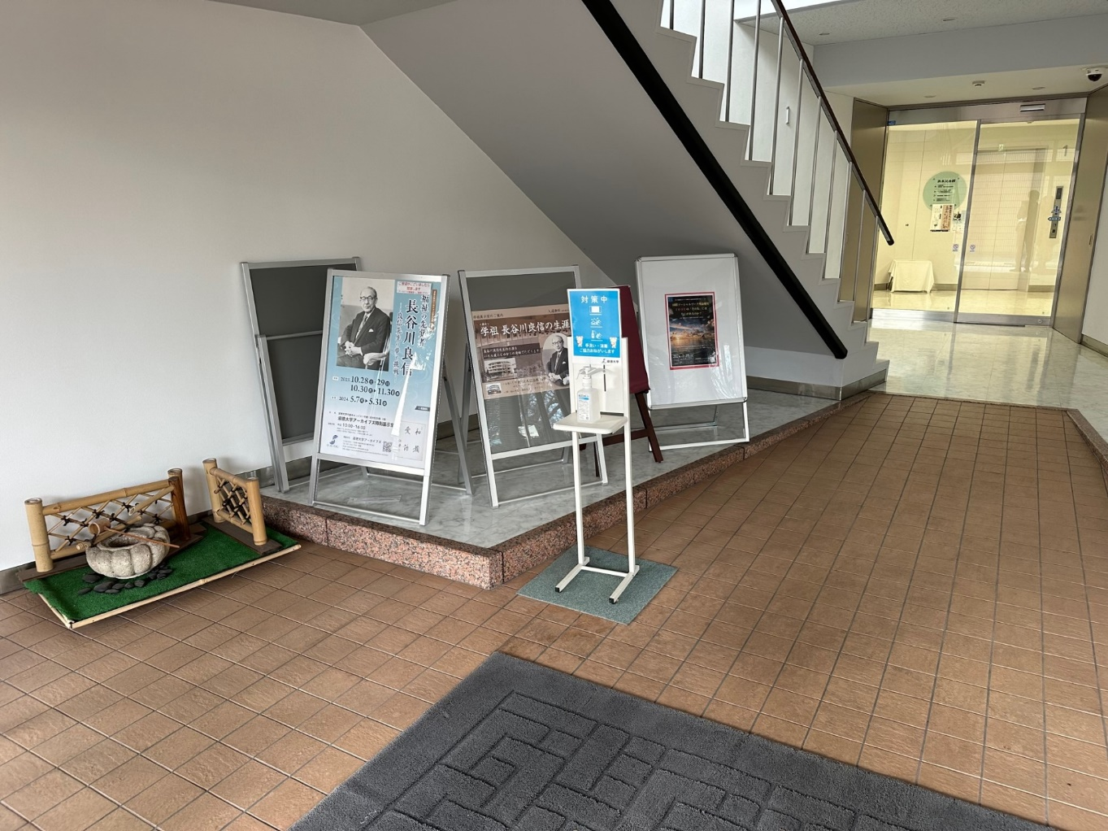
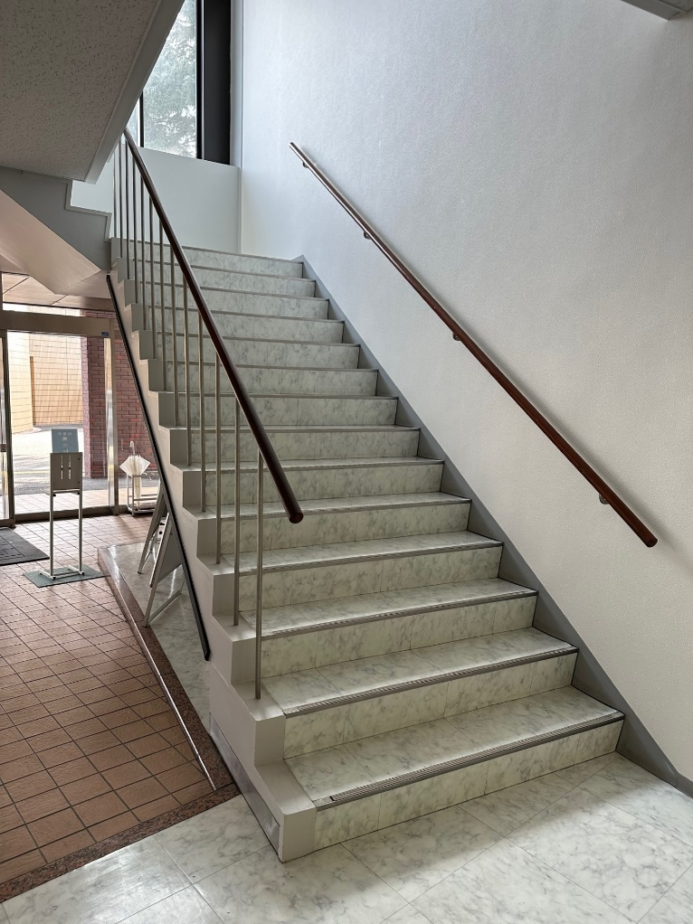
建物確認班長-10
First MissionBox®建物確認班長
内観チェックリスト1・１階：階段付近
当てはまる場合はチェック | 項目 | 備考、メモ
 | ①階段付近の崩落
 | ②天井の崩落物
 | ③自動ドアの破損、破片の散乱

Slide 13
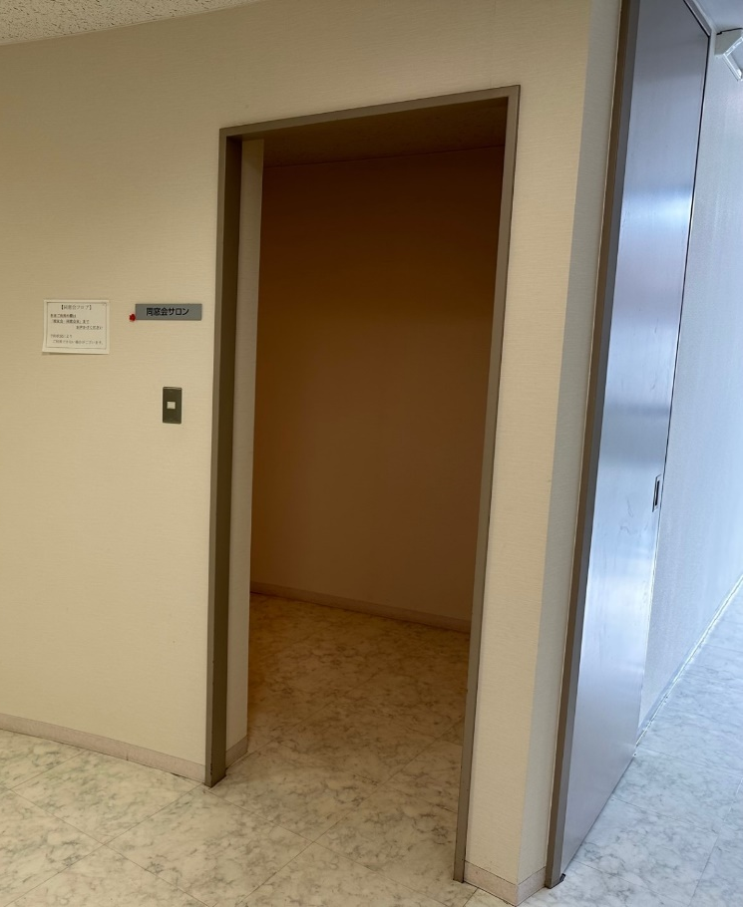
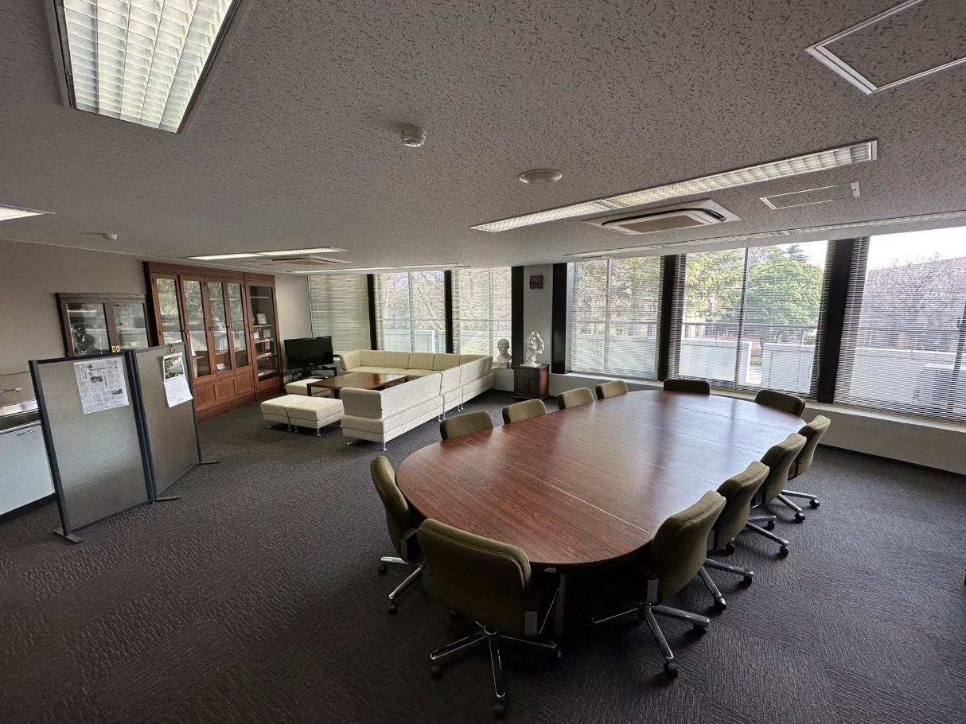
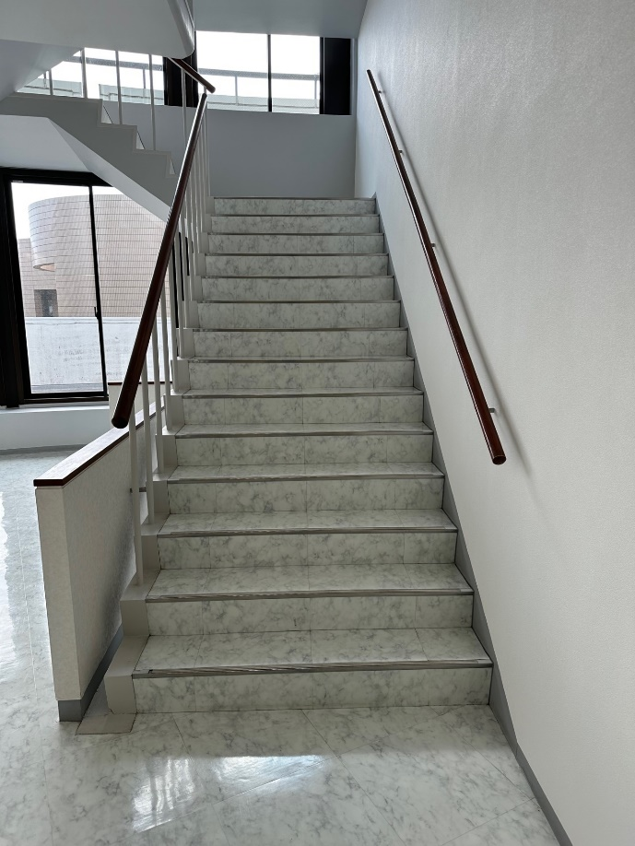
建物確認班長-11
First MissionBox®建物確認班長
内観チェックリスト２・２階：同窓会サロン付近
同窓会サロン入口
２→３F階段
当てはまる場合はチェック | 項目 | 備考、メモ
 | ①階段付近の崩落
 | ②天井の崩落物
 | ③室内のガラスや戸棚の破損・散乱

Slide 14
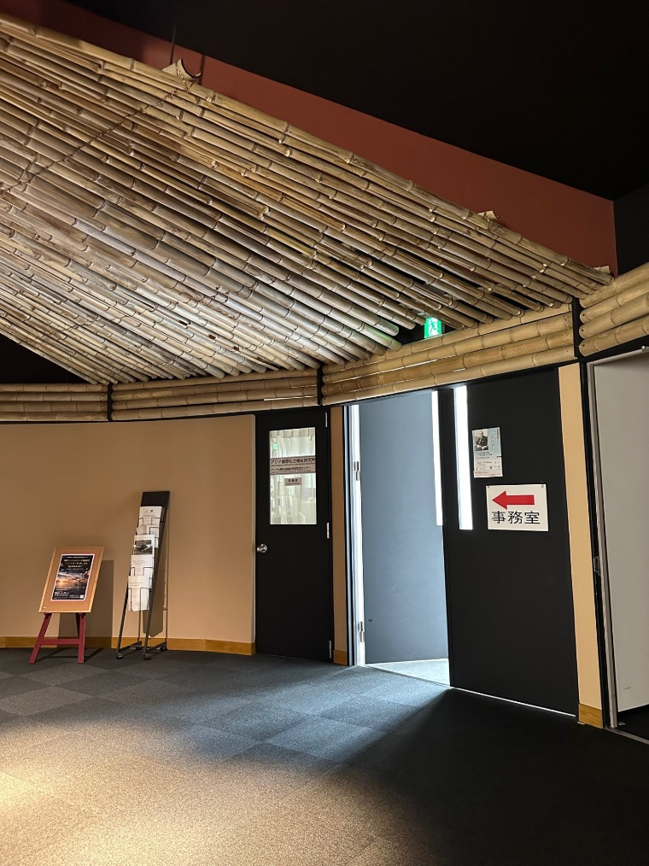
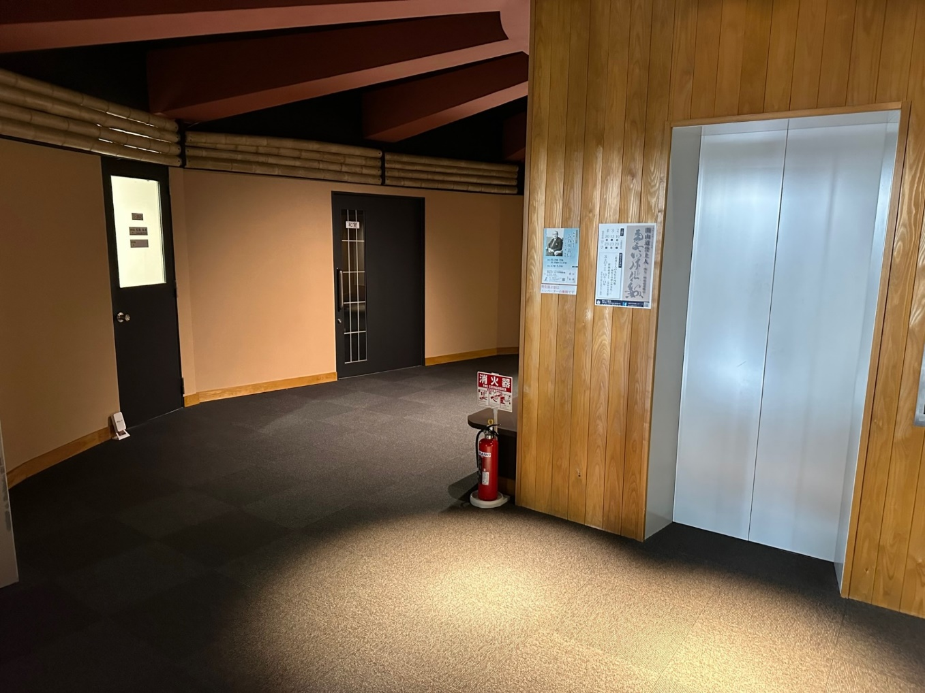
建物確認班長-12
First MissionBox®建物確認班長
内観チェックリスト３・３階：和室入口付近
当てはまる場合はチェック | 項目 | 備考、メモ
 | ①階段付近の崩落
 | ②天井の崩落物（竹など）
 | ③ガラスやドアなどの破損

Slide 15
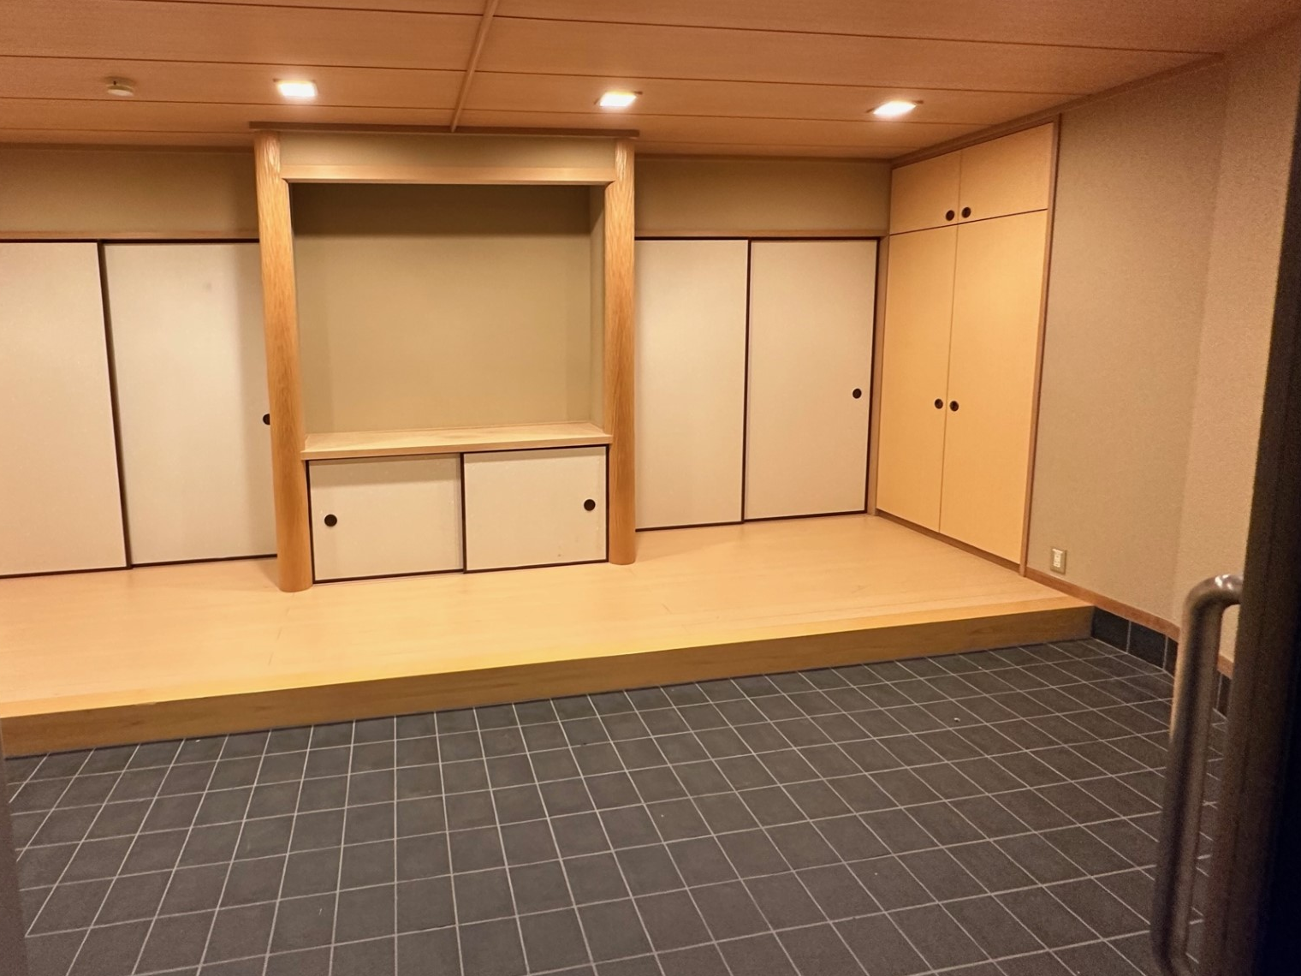
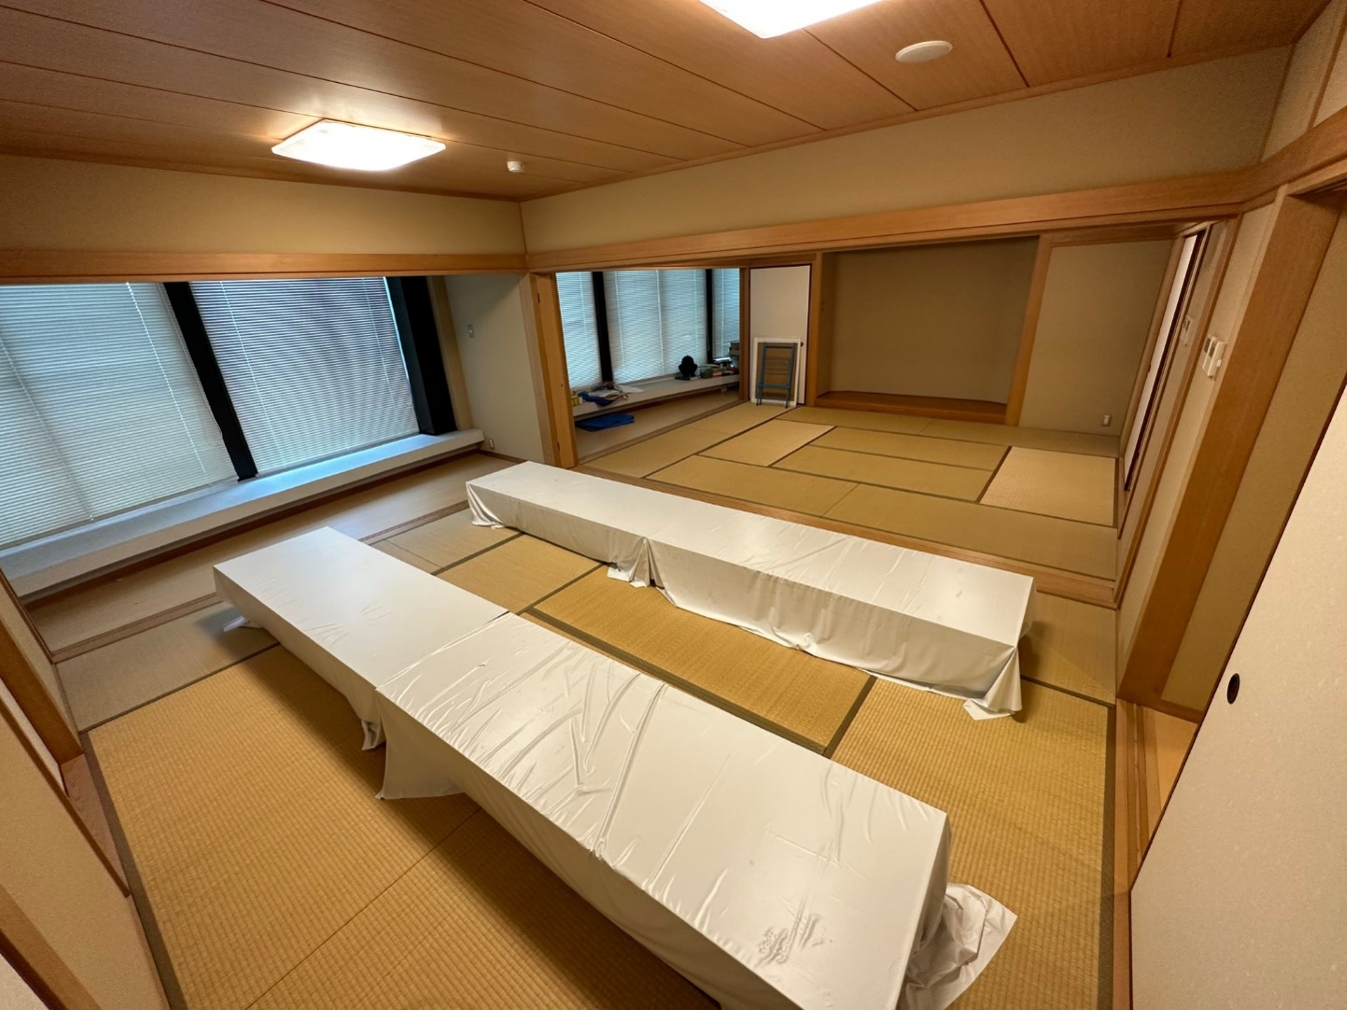
建物確認班長-13
First MissionBox®建物確認班長
内観チェックリスト４・３階：和室内部
和室内部入口
当てはまる場合はチェック | 項目 | 備考、メモ
 | ①天井の崩落物
 | ②ガラスやドアなどの破損
 | ③床への危険物の散乱

Slide 16
建物確認班長-14
First MissionBox®建物確認班長
MISSION ④ 本部長へ建物確認の結果報告
チェックを終えたペアから状況を聞き取り、
以下の報告を本部長に行います。
安全な場合
１．本部長のところへ行き報告する
「避難スペースは安全です。」
「これから避難スペースの掃除を始めます」
声に
出す
★人員が足りない場合は、受付班などから協力者を募ってください
危険な場合
１．本部長のところへ行き報告する
「避難スペースは危険です。」
２．落下物等の危険がない開けた場所へ全員で避難する
声に
出す
時刻
名前
：
記入する！

Slide 17
建物確認班長-15
First MissionBox®建物確認班長
MISSION ⑤ 避難スペース（和室・多目的室）の掃除
掃除は１ペア×１部屋で行ってください
１．掃除の準備をします。必要なものは↓にあります
・清掃用具→３F和室の戸棚（裏面参照）
・マスク、ポリ手袋→FMBの中
２．掃除を行うメンバーはマスクやポリ手袋をつける
３．２Fの多目的室と３Fの和室に避難できるように、
ほこりや汚れ、破損物などを取り除く作業を
開始する
４．出たごみは１F保育・教職課程センター奥のスペース
（次ページを参照）に集約する

Slide 18
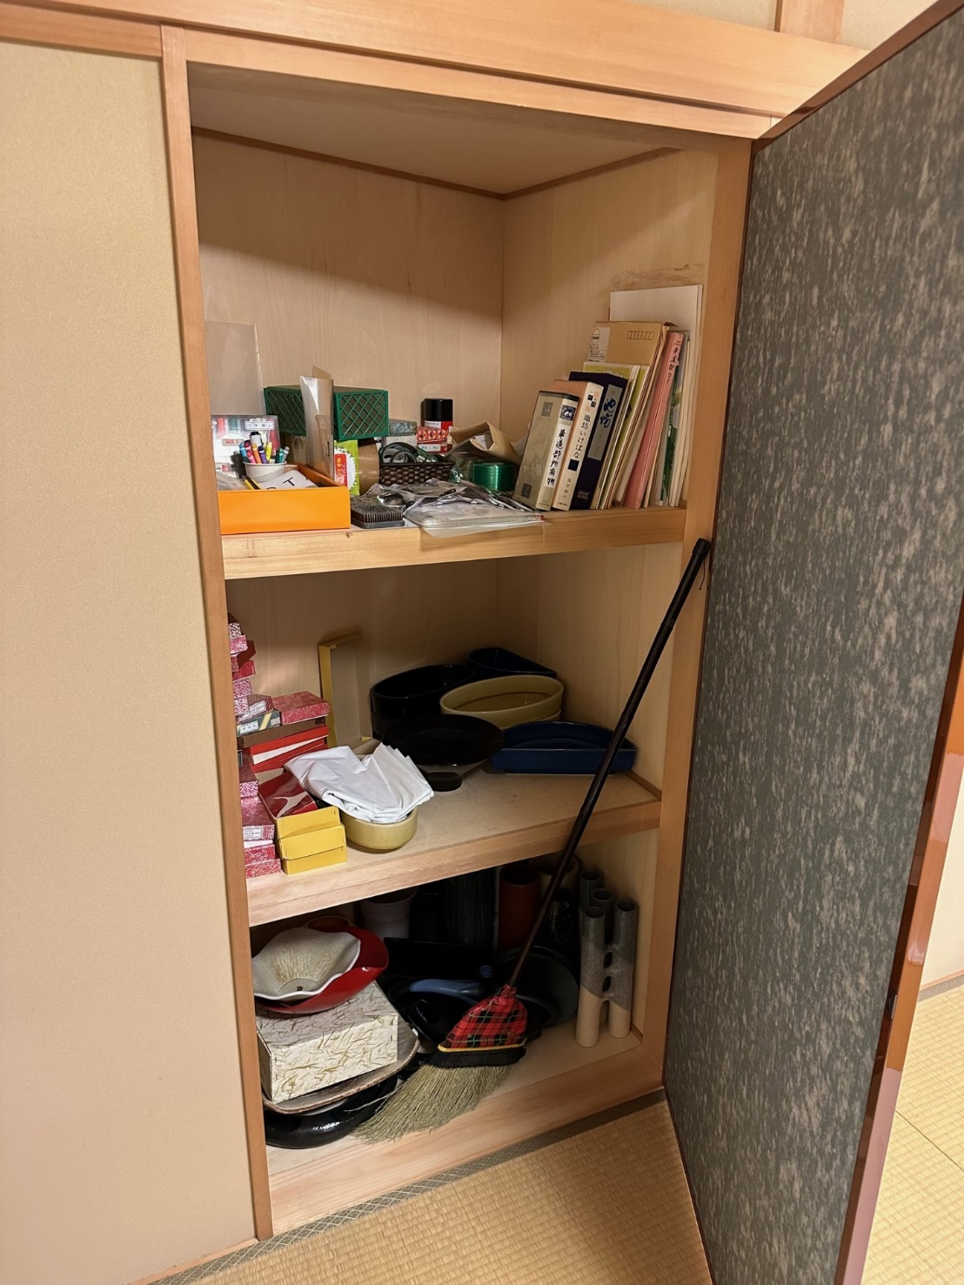
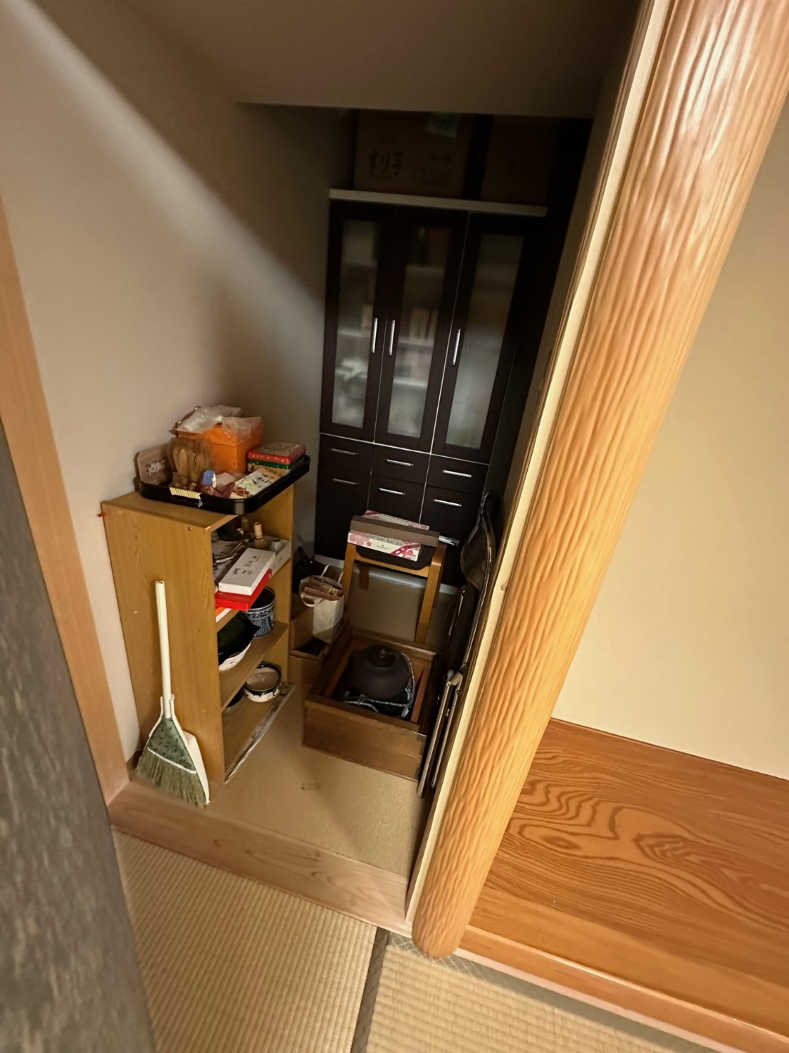
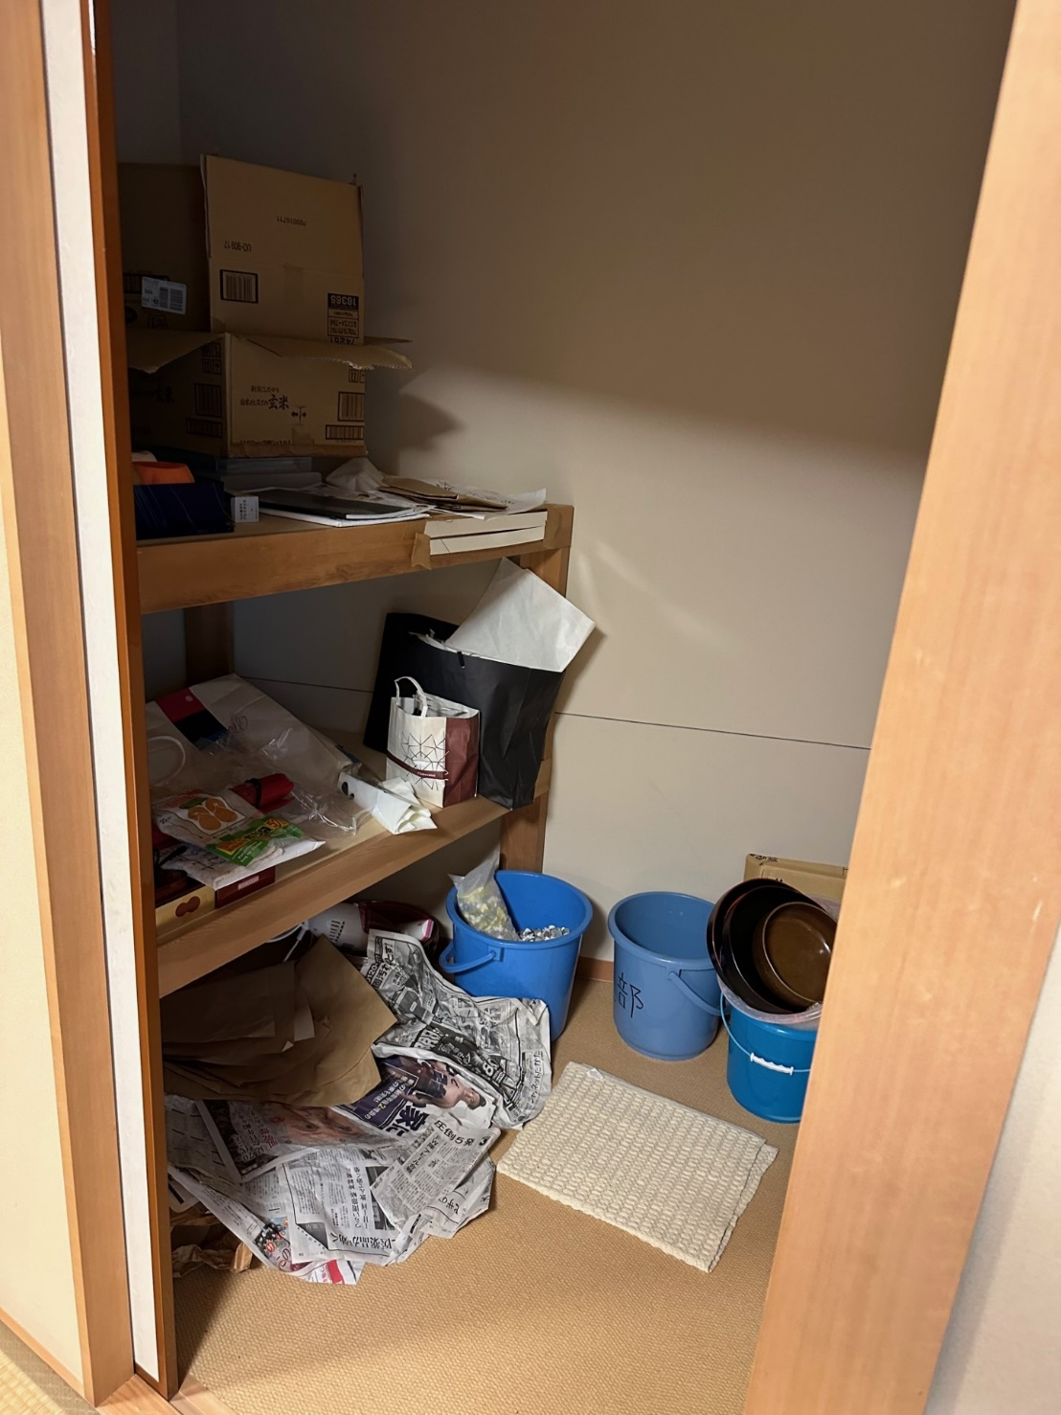
建物確認班長-16
First MissionBox®建物確認班長
３F和室の戸棚

Slide 19
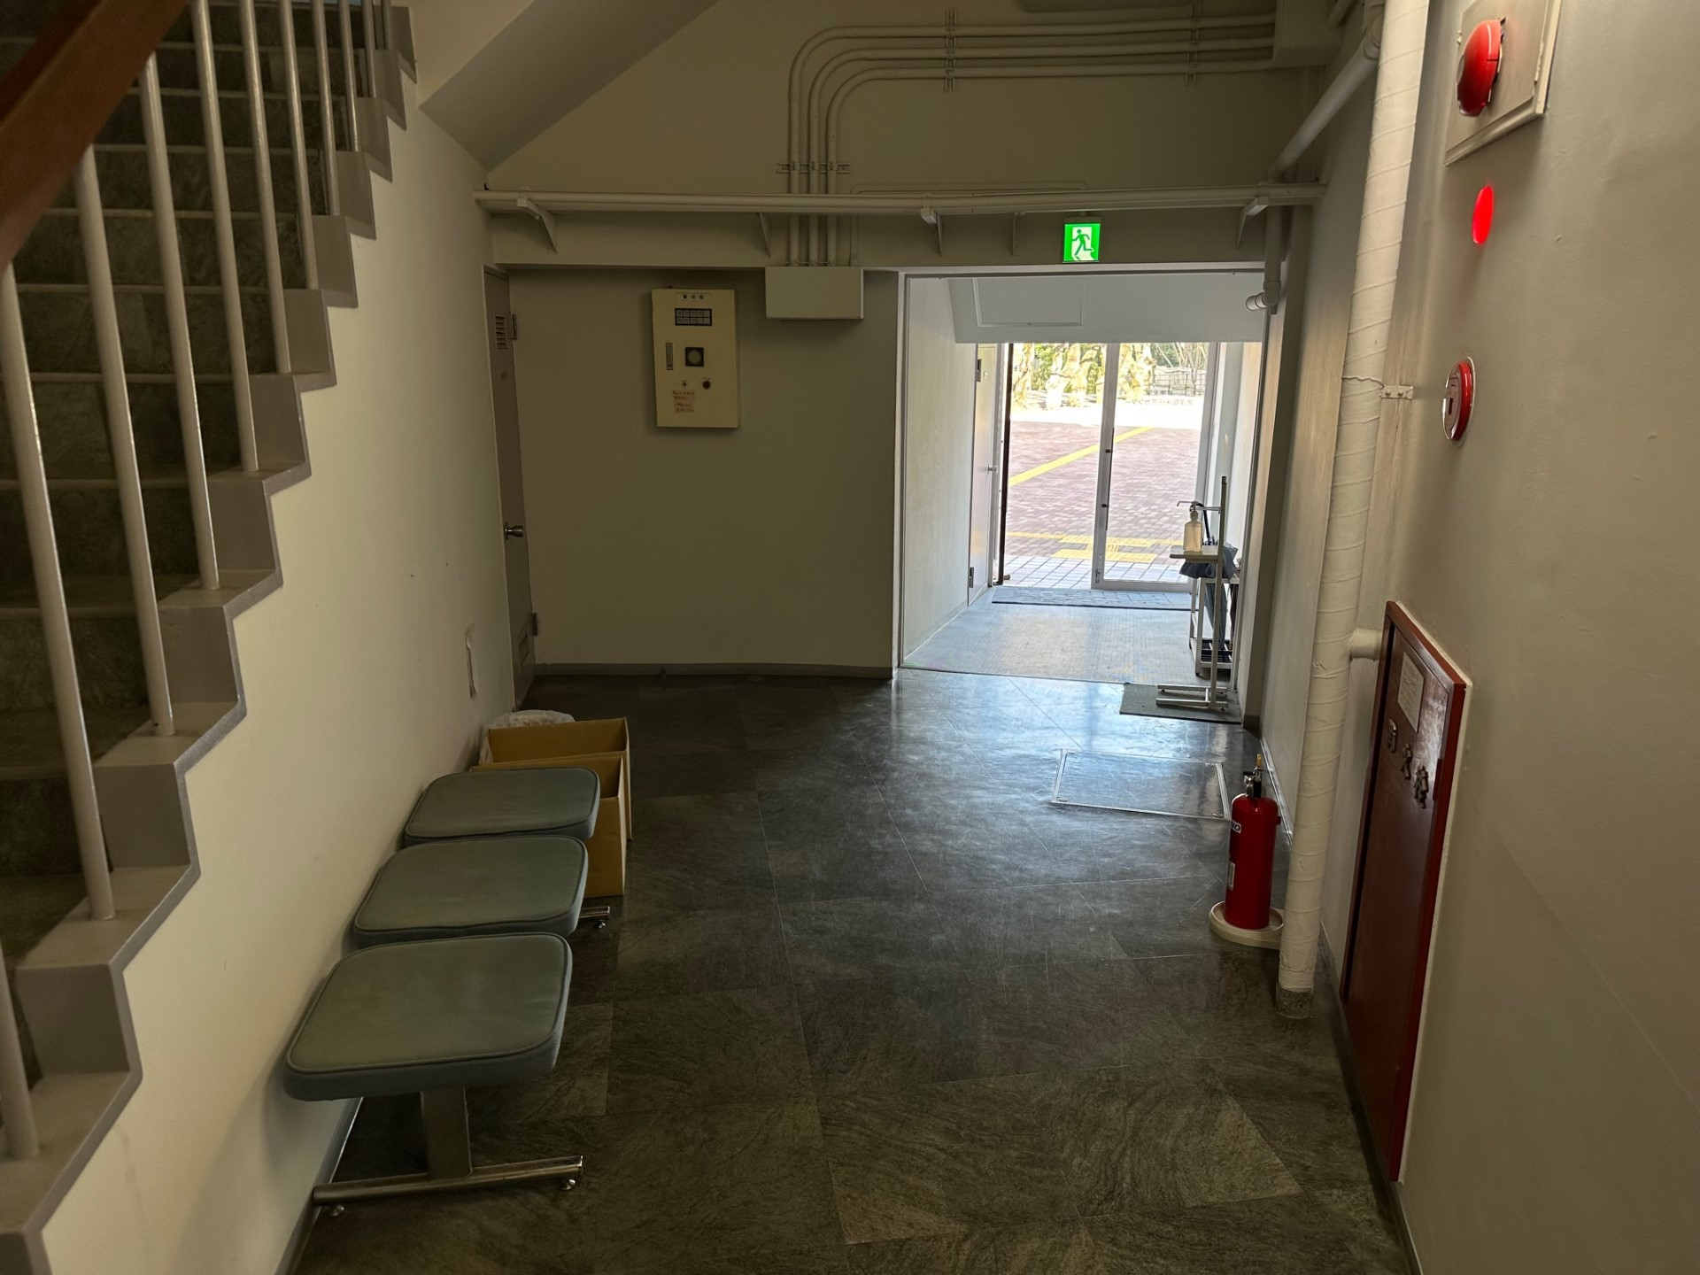
建物確認班長-17
First MissionBox®建物確認班長
ごみの一時集約スペース
本部
※奥の入口は外観チェック時に立ち入り禁止テープで封鎖する。

Slide 20
First MissionBox®建物確認班長
建物確認班長-18
MISSION ⑥ トイレの確認
１ペアで行ってください
１．２階・３階のトイレが使用可能か確認します。
・破損箇所がないか
・通常通り使用可能か
２．使用不可の場合、FMBの中に入っている
簡易トイレを展開しておく。
３．確認が済んだら班長に報告し、避難スペースの
清掃の手伝いに回る。
場所 | 使用可否 | 被害があれば内容を記入 | その他、メモ（あれば）
2階
３階

Slide 21
First MissionBox®建物確認班長
建物確認班長-19
トイレの位置
避難スぺ―ス
避難スぺ―ス

Slide 22
建物確認班長-20
First MissionBox®建物確認班長
MISSION ⑦ 本部長へ報告
伝える
1．班長は本部長へ避難スペース掃除完了の
報告にいく
「避難スペースの掃除完了しました。
避難者の受け入れ可能です。」
「トイレの確認完了しました。」
2．「全ての活動を終えたので
私たちは解散し休憩します」
声に出す
伝える
★この辺りで、受付班が避難スペースの確認に来ます。
来たら、本部長・受付班・建物確認班の避難スペースを確保します。
ここまでやったら記入する
時刻
名前
記入する！
：

Slide 23
建物確認班長-21
First MissionBox®建物確認班長
MISSION ⑧ 休憩する
「終わったカード全てを順番通りに戻して
FMBの箱に戻してください」
「建物確認班の作業お疲れ様でした
ここで休憩して下さい。」
※建物確認班長は、大学の教職員が1号館に来たら
今までの活動内容を報告し、後の対応を
引き継いでください。
片付け
お疲れ様でした！！

